Slide 1
Particle Dynamics
[Physics Basics]
Mass (질량) [kg]
Gravitional Acceleration (중력 가속도) [m/s²
Force (힘) [kg*m/s²]
Weight (무게) [kgf]
Ground Reaction Force (지면 반력) [kg*m/s²]
지면과 물체가 맞닿을 지, 지면 방향의 반대로 작용하는 힘
Linear Momentum (선운동량) [N*s],[kg*m/s]
Law of Momentum Conservation (운동량 보존의 법칙)
어떤 계의 외부에서 힘이 가해지지 않는다면,
계의 총 운동량은 보존
Impulse (충격량) [N*s]

Slide 2
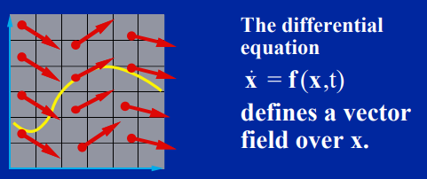
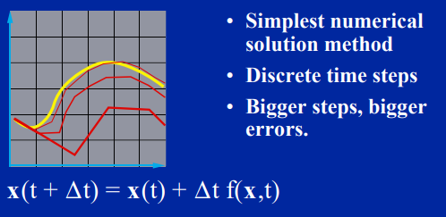
Particle Dynamics
[Differential Equation]
Vector Field
> Position(좌표 정보), Velocity(속도 정보), Force(힘 정보)
Euler’s Method
> x(좌표, 속도) 값을 초기 기울기와 시간간격을 통해 구함
> 정확성X, 안전성X의 문제점을 지니고 있음

Slide 3
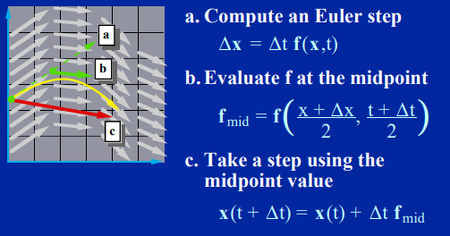
Particle Dynamics
[Differential Equation]
The Mid Point Method
> x(좌표, 속도) 값을 중간값의 기울기를 통해서 구함

Slide 4

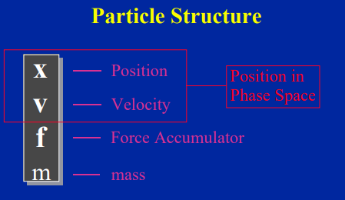
Particle Dynamics
[Particle Dynamics]
A Newtonian Particle
> 가속도 : 위치, 속도, 시간, 무게로 결정
Particle Structure
> 입자 1개가 지니는 정보
>> 위치 : <x,y,z> 형태의 Vector
>> 속도 : <x,y,z> 형태의 Vector
>> 힘 : <x,y,z> 형태의 Vector
>> 무게

Slide 5


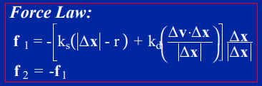
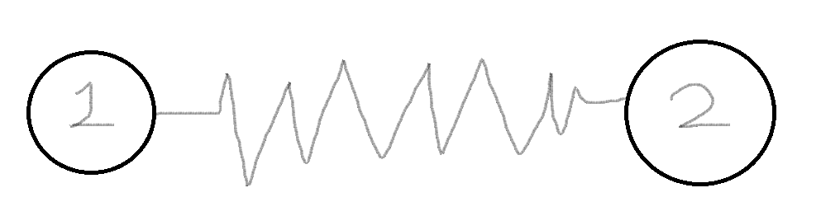
Particle Dynamics
[Particle Dynamics] - Force
Gravity
> 중력 : 무게 * G(중력 상수) [ y축 방향]
Drag Force
> 항력 : -Kd(항력계수) * 속도
>> (-) : 운동방향과 반대로 작용
>> Kd : 항력 계수
>> v : 속도
Damped Spring
> 탄성력
>> (-) : (현재 길이 – 원래 길이)의 반대 방향으로 작용
>> Ks : 용수철 상수
>> Δx : 용수철 길이의 차이(1점과 2점)
>> r : 원래 용수철 길이
>> Kd : 항력 계수
>> Δv : 속도의 차이(1점과 2점)
>> Δv* Δx : 속도차와 길이차 벡터의 내적
>> 1점에 작용하는 탄성력 = (-1) * 2점에 작용하는 탄성력

Slide 6
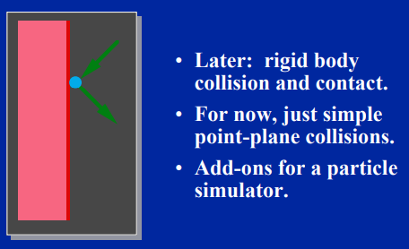
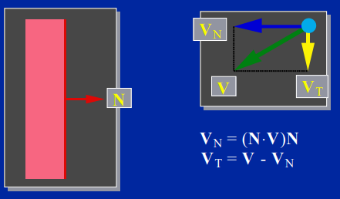
Particle Dynamics
[Particle Dynamics] - Bouncing off the walls
> 반응의 결과
>> 충돌
>> 접촉
Normal and Tangential Components
> 충돌하기까지의 속도
>> N : 충돌면 법선벡터
>> VN : 충돌면 수직속도
>> VT : 충돌면 수평속도
>> 수평속도 유지
>> 수직속도 반대로

Slide 7
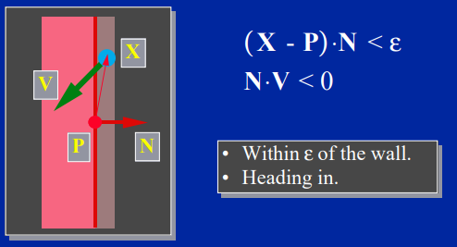
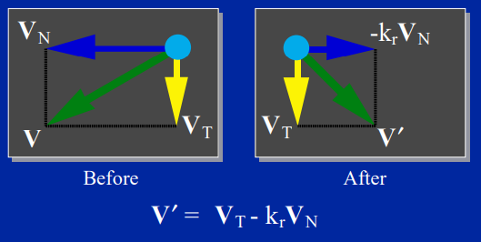
Particle Dynamics
[Particle Dynamics] - Collision and Contact
Collision
> 충돌 판정
>> (X-P)*N < e
>>> X : 점의 위치
>>> P : 충돌면의 임의의 점(중간점으로 생각)
>>> N : 충돌면의 법선 벡터
>>> e : 0으로 넣을 시, 인식하기 어려움
임의의 작은 값으로 지정 or 점의 반지름
>>> 뜻 : 점(X)가 벽면에 거의 근접한 상태인가?
>> N*V < 0
>>> V : 점의 속도
>>> 뜻 : 점(X)가 벽면에 가까워지는가?
> 반응의 결과
>> Kr : 반발계수??
>> 수직속도 반대

Slide 8
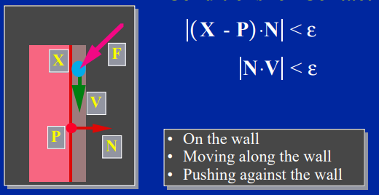
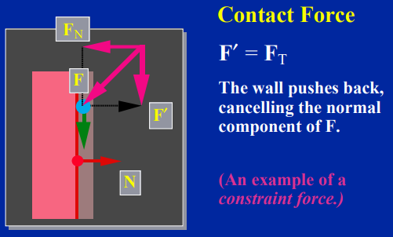
Particle Dynamics
[Particle Dynamics] - Collision and Contact
Contact
> 접촉 판정
>> |(X-P)*N| < e
>>> X : 점의 위치
>>> P : 충돌면의 임의의 점(중간점으로 생각)
>>> N : 충돌면의 법선 벡터
>>> e : 0으로 넣을 시, 인식하기 어려움
임의의 작은 값으로 지정 or 점의 반지름
>>> 뜻 : 점(X)가 벽면에 거의 근접한 상태인가?
>> |N*V| < e
>>> V : 점의 속도
>>> 뜻 : 점(X)의 N방향 속도가 거의 없는가?
> 반응의 결과
>> 지면 반력 작용 >> N방향 총힘 0 >> T방향 힘만 有

Slide 9
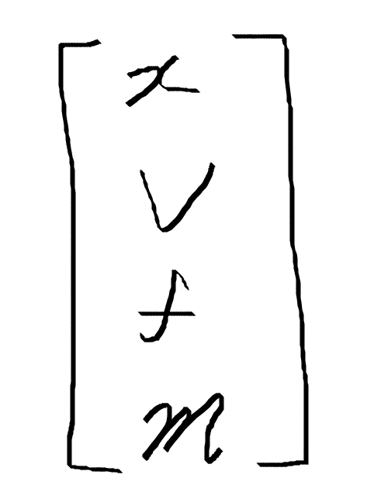
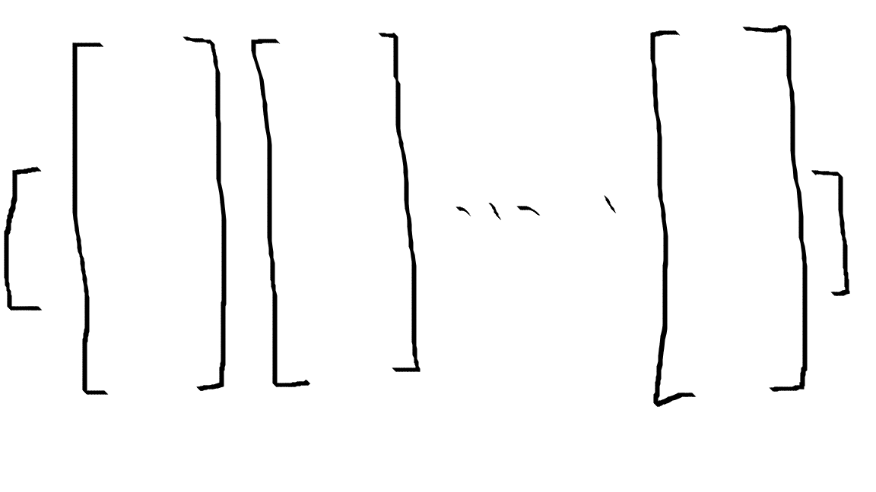
Particle Dynamics
[Particle Dynamics] - 구현
입자 정보
> 다중 배열(선택)
X : [3] 배열 (x,y,z) V : [3] 배열 (x,y,z)
F : [3] 배열 (x,y,z) m : [1] 배열 (m,m,m)
> 포인터 배열
X : [3] Vector의 주소 V : [3] Vector의 주소
F : [3] Vector의 주소
m : m의 주소
입자 정보를 모은 배열

Slide 10
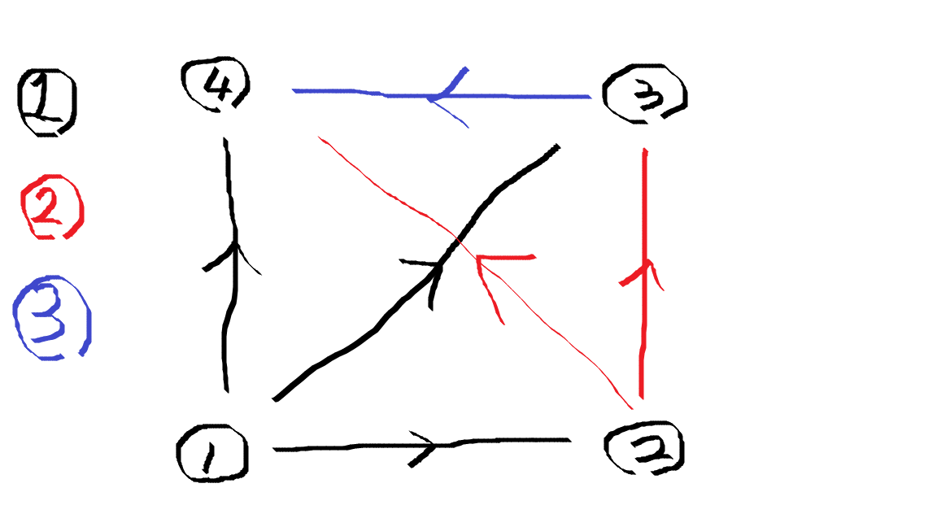
Particle Dynamics
[Particle Dynamics] - 구현
점 및 선 그리기
> 순차적으로
>> 점
>> 순서에 맞춰 점 찍음
>> 선
>> 순서에 맞춰 선 그림
>> 낮은 것에서 높은 것으로 그림
[Particle Dynamics] - 코드
탄성력, 중력만 구현
https://github.com/Winteradio/_OPENGL_make_Spring2D
탄성력, 중력, 항력만 넣음(아직 구현 X)
https://github.com/Winteradio/_OPENGL_make_Spring2D_Force

Slide 11
강화 학습
[Chapter 1. 강화 학습이란]
[1.1] 지도 학습과 강화 학습
지도 학습 : 지도자(혹은 정답)가 있는 상태에서 배우는 것
> 학습 데이터
>> 학습 데이터 안의 인풋과 아웃풋 사이 관계를 통해 학습
> 테스트 데이터
>> 정답을 맞히고자 하는 데이터
>> 학습 데이터 안에 없는 데이터
강화 학습 : 홀로 시행착오를 통해 배우는 것
[1.2] 순차적 의사결정 문제
순차적 의사결정 문제
> 각 상황의 행동이 다음 상황에도 영향을 줌
> 이어진 행동을 잘 선택해야 하는 문제
[1.3] 보상
보상 : 의사결정을 얼마나 잘하고 있는지 알려주는 신호
> 어떻게 X, 얼마나 O > 스칼라 : 다양한 변수 속에서 가중치를 주어 하나의 숫자로
> 희소 & 지연
누적 보상 : 과정에서 받은 보상의 총합

Slide 12
강화 학습
[Chapter 1. 강화 학습이란]
[1.4] 에이전트와 환경
에이전트(Agent) : 강화학습의 주체
> 어떤 액션을 할지 정하는 것이 주된 역할
환경(Environment) : 에이전트를 제외한 모든 요소
> 액션이 주어졌을 시, 결과에 영향을 주는 모든 요소
[1.5] 강화학습의 위력
병렬성의 힘 : 머린 하나, 몸은 여러 개
> 서로 다른 경험을 쌓는 시간 단축
자가학습(self-learning)의 매력
> 다양한 시도를 통해 스스로 성장

Slide 13
강화 학습
[Chapter 2. 마르코프 결정 프로세스]
[2.1] 마르코프 프로세스 MP = (S,P)
상태의 집합 S
> 가능한 상태를 모두 모은 집합
전이 확률 행렬 P
> 상태 전이가 이루어질 확률 : 전이 확률 > 각 상태에 대한 표로 표현할 수 있음(행렬)
마르코프 성질
> “미래는 오직 현재에 의해 결정된다.”(조건부 확률)
> 마르코프한 상태 : 체스판 > 마르코프하지 않은 상태 : 특정 시점에 따라 움직이는 차
[2.2] 마르코프 리워드 프로세스 MRP = (S,P,R,γ)
상태의 집합 S
전이 확률 행렬 P
보상함수 R
> 어떤 상태 S에 도착했을 때 받는 보상
감쇠인자 γ
> 0 ~ 1 사이 숫자
> 현재 당장 얻는 보상이 더 중요함을 나타내는 인자

Slide 14
강화 학습
[Chapter 2. 마르코프 결정 프로세스]
[2.2] 마르코프 리워드 프로세스 MRP = (S,P,R,γ)
리턴 Gt
> 에피소드 : 하나의 강화학습 시작부터 끝까지의 과정 > 리턴 : t시점부터 미래에 받을 감쇠된 보상의 합
>> Gt = R _{t+1} + γ *R_{t+2} + γ²*R _{t+3} + …
Γ의 존재 이유
> 수학적 편리성
>> Gt의 유한성을 나타냄
>> MRP가 무한한 스탭 동안 진행되어도 Gt는 유한한 값 지님 > 사람의 선호 반영
>> 사람은 미래의 보상보다 현재의 보상을 더 선호
> 미래에 대한 불확실성 반영
>> 미래의 보상에 대한 가치가 달라질 수 있음
밸류 Value
> 상태에 대한 가치(미래에 받을 보상에 대한)
> 리턴의 기댓값에 대한 평가
상태 가치 함수
> 상태 S로부터 시작하여 얻는 리턴의 기댓값
> V(S) = E[ Gt | St = S]

Slide 15
강화 학습
[Chapter 2. 마르코프 결정 프로세스]
[2.3] 마르코프 결정 프로세스 MDP = (S,A,P,R,γ)
상태의 집합 S
액션의 집합 A
> 에이전트가 취할 수 있는 액션들을 모은 것
전이 확률 행렬 P
> 현상태 S, 에이전트 액션 A 선택 > 다음 상태 S’ 확률 > 같은 상태에서 같은 액션을 해도 다른 상태로 도달 가능
보상함수 R
> 상태 S에서 액션 A를 선택할 시 받는 보상
감쇠인자 γ

Slide 16
강화 학습
[Chapter 2. 마르코프 결정 프로세스]
[2.3] 마르코프 결정 프로세스 MDP = (S,A,P,R,γ)
정책 함수
> 각 상태에서 어떤 액션을 선택할 지 정해주는 함수 > 각 상태에서 할 수 있는 모든 액션의 확률 값의 합 : 1
> π(a|s) = P[ At = a | St = s]
상태 가치 함수
> 상태 s부터 끝까지 π를 따라 움직일 때의 리턴의 기댓값
> V π(s) = E π[ Gt | St = s]
액션 가치 함수
> 상태 s에서 a를 선택, 그 후 π를 따라갈 때 리턴의 기댓값
> q π(s,a) = E π[ Gt | St = s, At = a]
[2.4] Prediction 과 Control
Prediction
> π가 주어졌을 때 각 상태의 밸류를 평가하는 문제
Control
> 최적 정책 π’를 찾는 문제
> 최적 가치 함수

Slide 17
강화 학습
[Chapter 3. 벨만 방정식]
[3.1] 벨만 기대 방정식
재귀함수 : 자기 자신을 호출하는 함수
0 단계
> V π( St ) = E π[ r _{t+1} + γ * V π( S _{t+1} ) ]
> q π( St, at) = E π[ r _{t+1} + γ * q π( S _{t+1} , a _{t+1}) ]
1 단계
> V π( s ) = Σ π(a|s)* q π(s,a)
> q π( s, a ) = r(a,s) + γ * Σ P(a,s,s’) * V π( s’ )
2 단계
> V π( s ) = Σ π(a|s) ( r(a,s) + γ * Σ P(a,s,s’) * V π( s’ ) )
> q π( s, a ) = r(a,s) + γ * Σ P(a,s,s’) * ( Σ π(a’|s’)* q π(s’,a’) )
[3.1] 벨만 최적 방정식
0 단계
> V* π( St ) = max(a)[ E π[ r _{t+1} + γ * V* π( S _{t+1} ) ]]
> q* π( St, at) = E π[ r _{t+1} + γ * q* π( S _{t+1} , a _{t+1}) ]
1 단계
> V* π( s ) = max(a)[ q* π(s,a) ]
> q* π( s, a ) = r(a,s) + γ * Σ P(a,s,s’) * V π( s’ )
2 단계
> V* π( s ) = max(a) [ r(a,s) + γ * Σ P(a,s,s’) * V* π( s’ ) ]
> q* π( s, a ) = r(a,s) + γ * Σ P(a,s,s’) * (max(a’) [ q* π (s’,a’)] )

Slide 18
강화 학습
[Chapter 4. MDP를 알 때의 플래닝]
[4.1] 밸류 평가하기 – 반복적 정책 평가
반복적 정책 평가
> 테이블의 값들을 초기화
> 벨만 기대 방정식을 반복적으로 사용
> 테이블의 값들을 조금씩 업데이트
> MDP에 대한 모든 정보를 알 때 사용 가능
코드 제목 : MDP-그리드 테이블.ipynb
https://github.com/Winteradio/_REINFORMENT_LEARING_FOLDER/tree/main
[4.2] 최고의 정책 찾기 – 정책 이터레이션
그리드 정책
> 그리드 정책 : π’은 원래의 정책 π보다 나은 정책
> 현재의 이익 최대화
평가와 개선의 반복
> 정책 평가 : 반복적 정책 평가
> 정책 개선 : 그리드 정책 생성
>> 최적 정책, 최적 가치 생성

Slide 19
강화 학습
[Chapter 4. MDP를 알 때의 플래닝]
[4.3] 최고의 정책 찾기 – 밸류 이터레이션
밸류 이터레이션
> 최적 정책이 만들어내는 최적 밸류만 쫓아감
최적 밸류
> 최적 정책을 따랐을 때 얻는 밸류
코드 MDP-그리드 테이블(최적).ipynb
https://github.com/Winteradio/_REINFORMENT_LEARING_FOLDER/tree/main

